Slide 1
構成案（Topページpsdは別途決まり次第お渡しします。）
決まりましたら、もう少し詳しい情報をおつたえできます。
この資料は作るもののみを伝える目的のものです。

Slide 2
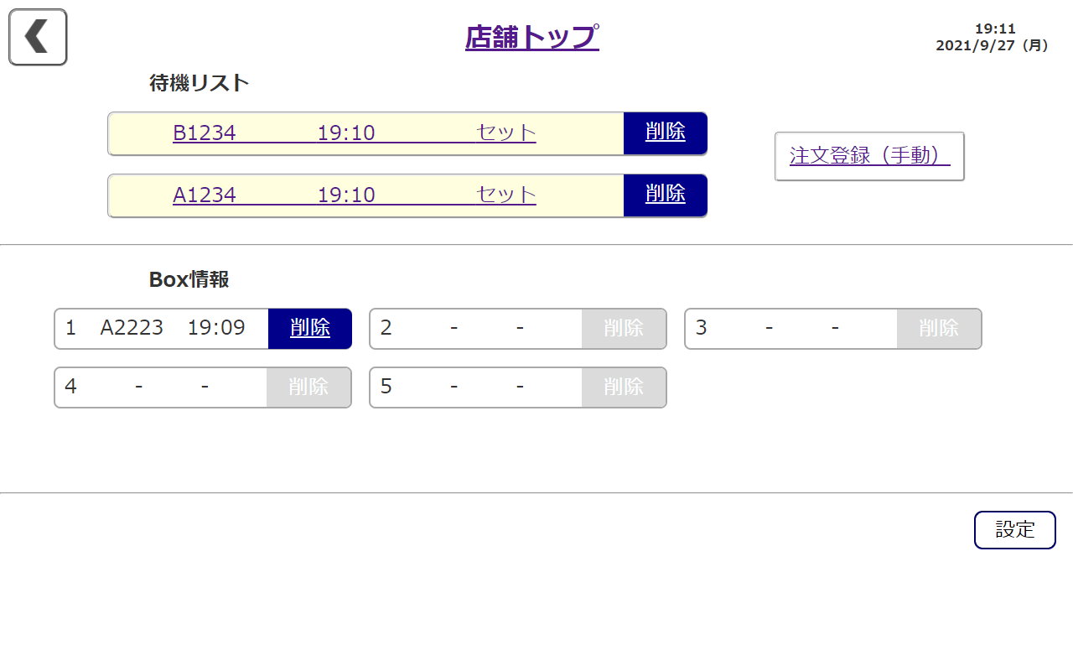
こんにちは●●さん！
1. 扉を開けて
2. 商品を選んで取り出して
3. 商品QRをかざして登録
在庫情報
お客さまのカート
●●さんようこそ
投入商品を選択してください
左の商品 | 右の商品
牛乳 | バナナ
リンゴ | チーズ
牛乳 1
+
リンゴ 5
牛乳 5
+
+
リンゴ 5
+
左の扉を
開ける
右の扉を
開ける
チーズ 0
+
進む
OK
おしまい
2
5秒後にtopへ

